Slide 1
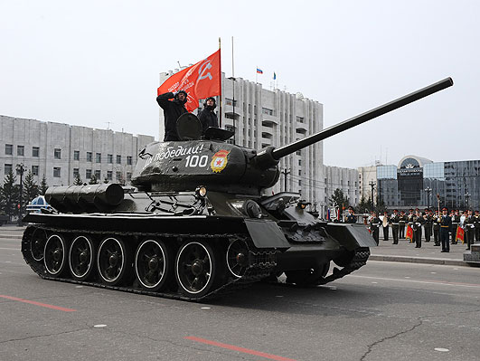
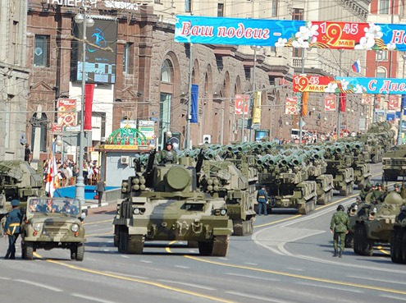
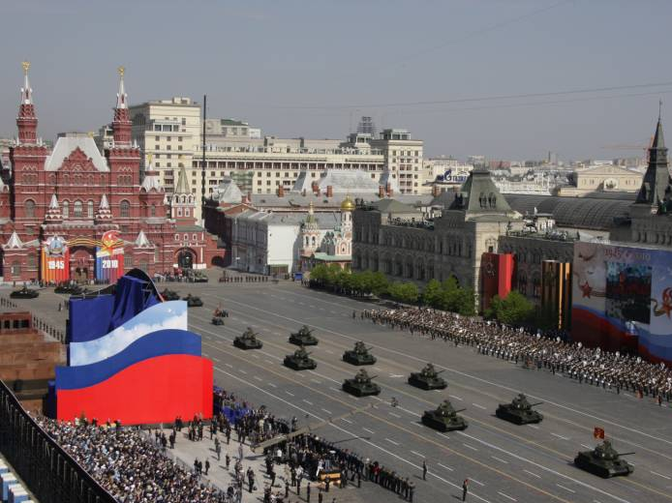
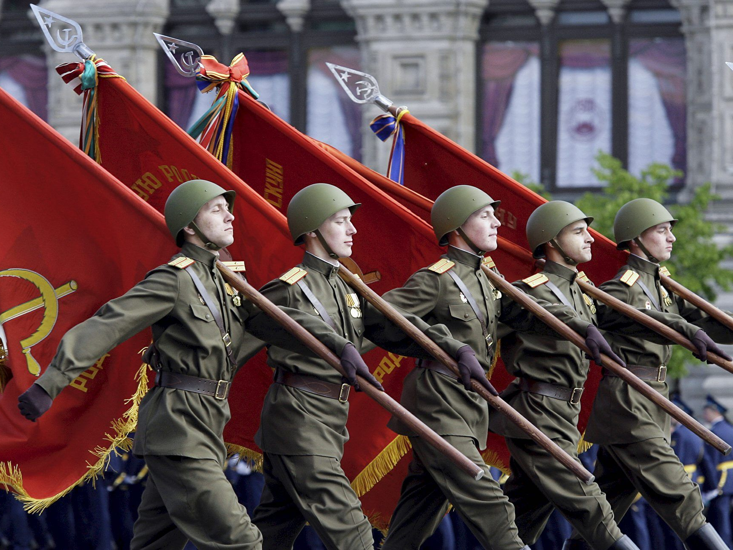
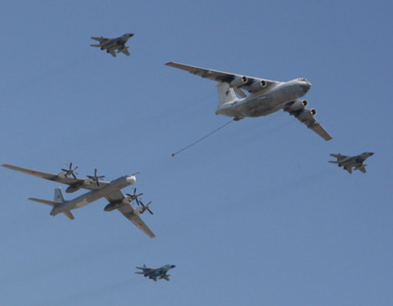
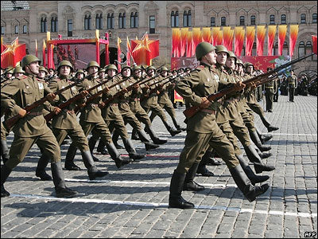
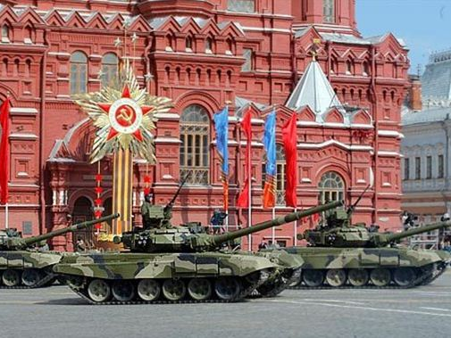
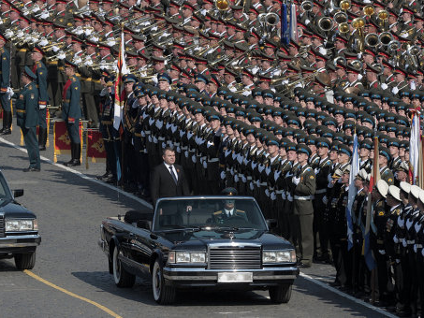
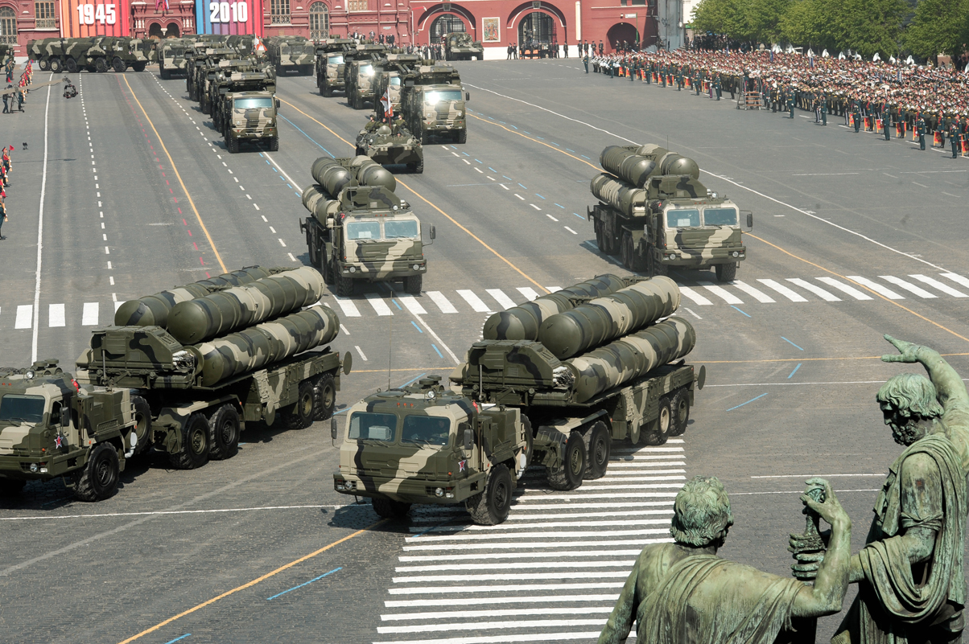
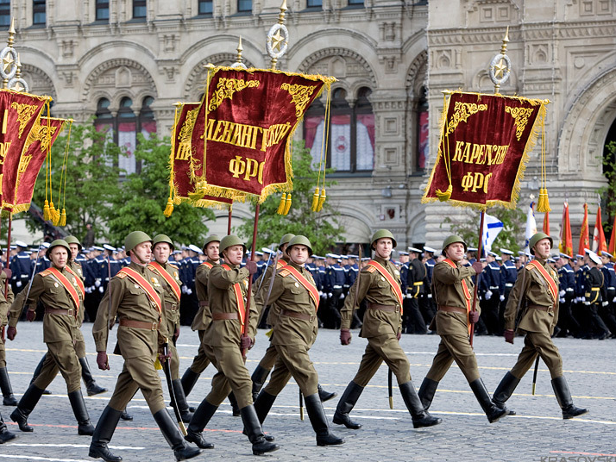
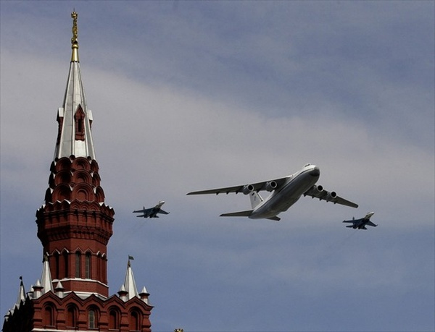
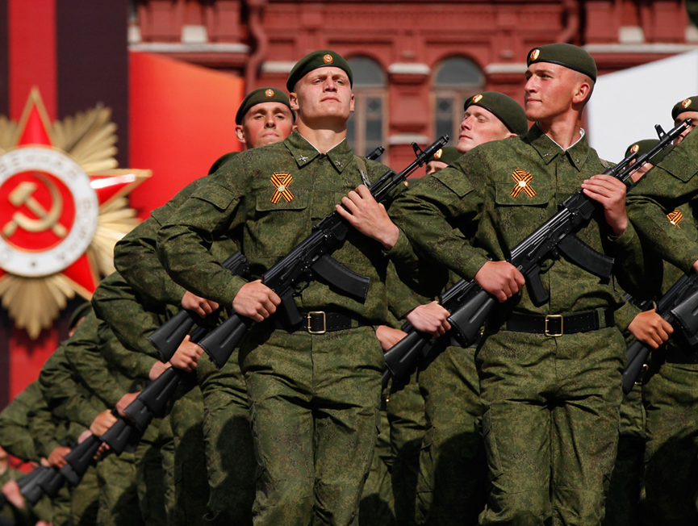
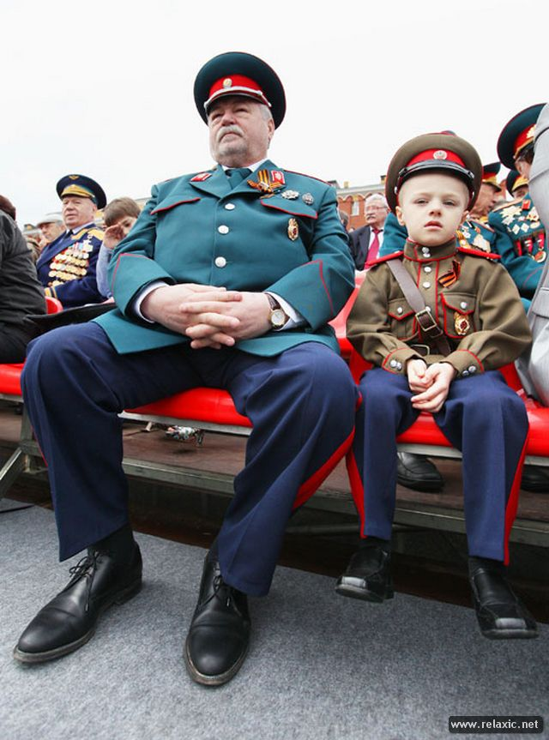
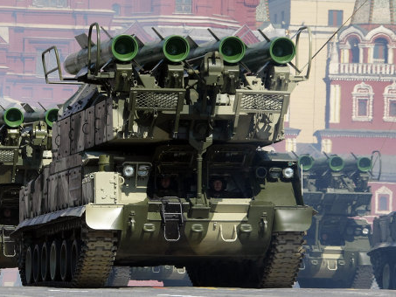
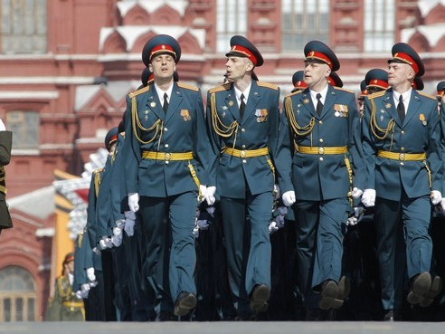
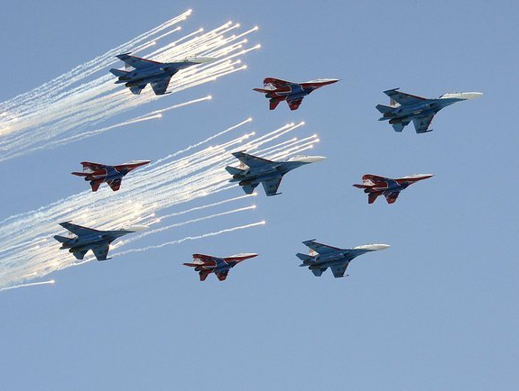
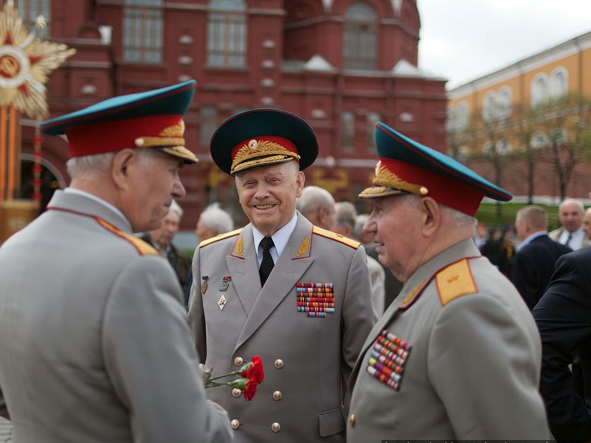
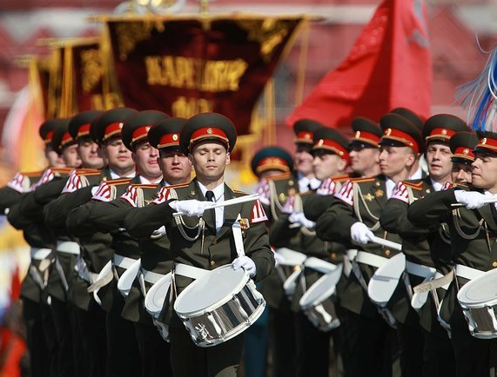
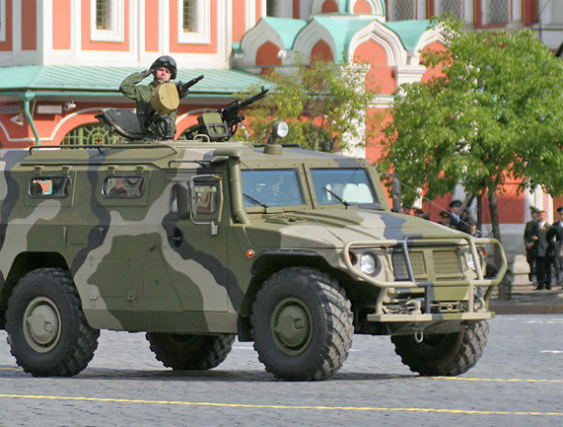
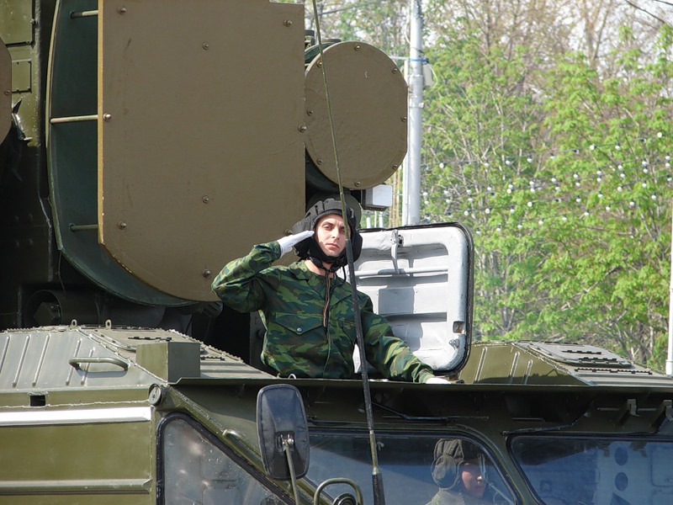
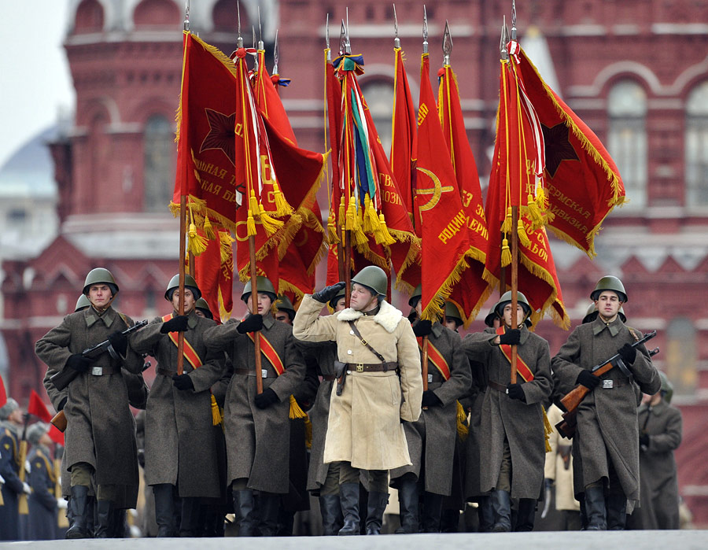
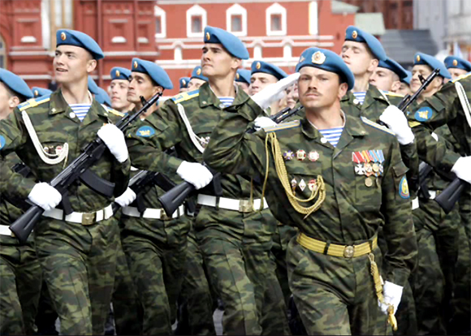
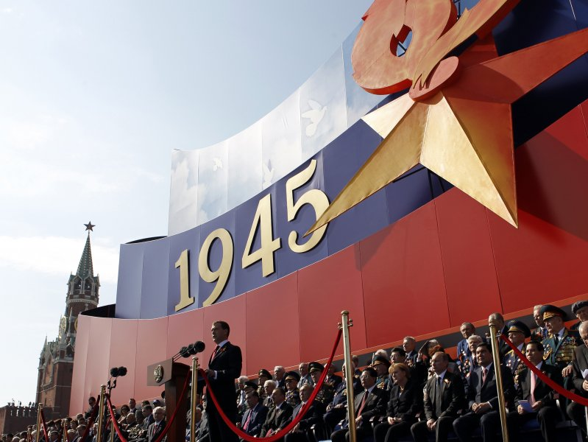
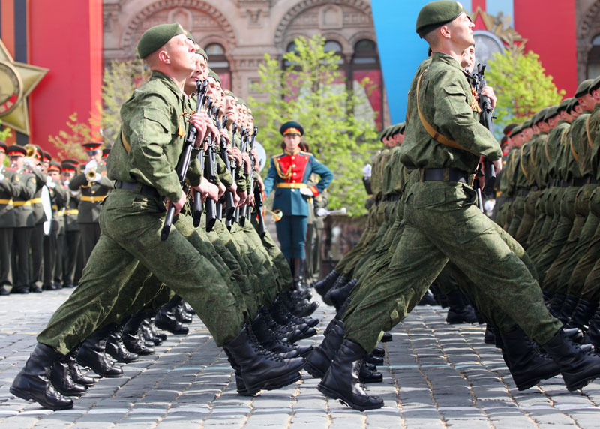
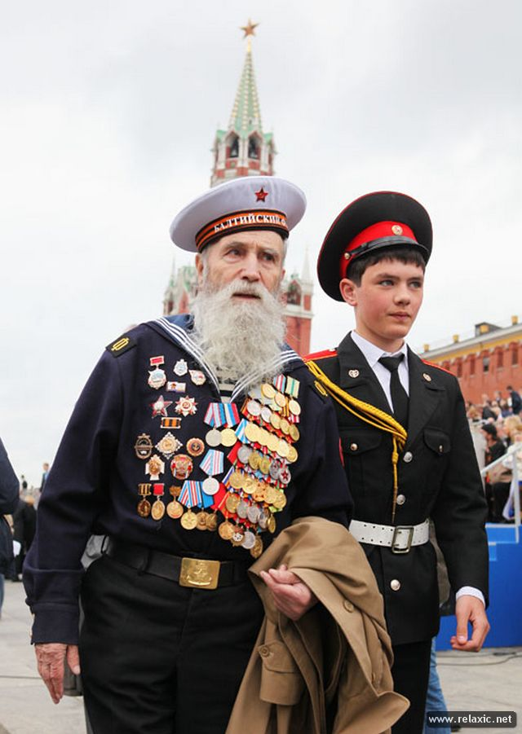
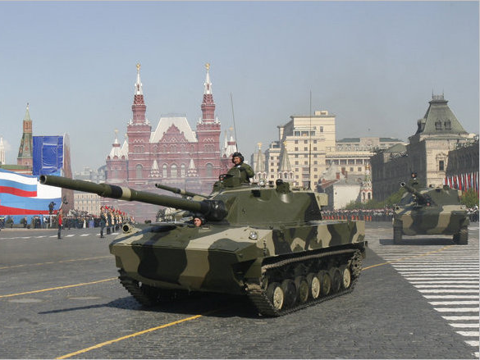

Slide 2
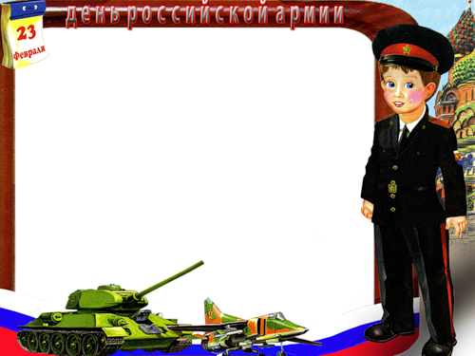
23 февраля в России отмечается День
Защитника Отечества.
Не так давно этот праздник
назывался День Советской Армии и
Военно-морского флота. В феврале
1918 года Советская Армия успешно
отразила натиск немецких войск.
Всем, кто защищал нашу родную землю от
захватчиков, кто стоит на защите нашей
Родины в мирное время, мы отдаём дань
уважения в этот день.

Slide 3
В этот день принято поздравлять
и мальчиков, будущих защитников
нашего Отечества.
Этот праздник вышел за границы,
Он не просто праздник для солдат,
Он не только для людей в погонах,
Что на службе Родине стоят.
Этот праздник праздником мужчины
С полным правом можем мы назвать.
В честь мужчин сегодня поздравленья
будут от друзей, родных звучать.

Slide 4
Викторина

Slide 5
Как называется деревянная часть
винтовки?
ответ
приклад

Slide 6
Кто добывает сведения
о противнике, о его расположении,
численности, вооружении?
ответ
разведчик

Slide 7
В чём носят офицеры своё
оружие?
ответ
в кабуре

Slide 8
Как называется летний головной
убор матроса?
ответ
бескозырка

Slide 9
Зимняя верхняя одежда солдат.
ответ
шинель

Slide 10
С помощью чего передвигается
танк по земле?
ответ
с помощью гусениц

Slide 11
Как называется праздничный
проход всех групп и родов войск
по Красной площади?
ответ
парад

Slide 12
Загадки

Slide 13
СТРЕЛА
Не крылата, а перната
как летит, так свистит,
а сидит, так молчит.

Slide 14
ПУЛЯ
Упала в лебеду и теперь не найду.

Slide 15
УРА!
Глазами не увидишь,
руками не возьмёшь,
а без него в атаку не пойдёшь.

Slide 16
САПОГИ
Два арапа, родные брата,
ростом по колено, везде с нами гуляют
и нас защищают.

Slide 17
ВСАДНИК
2 головы, 6 ног, 2 руки, 1 хвост.

Slide 19
Автор презентации: Бойкова Оксана Владимировна, учитель начальных классов
МБОУ СОШ №1 г. Конаково Тверской области
Используемые источники:
http://radikal.ua/data/upload/fb1a9/05615/95227d6c63.jpg - открытка гвоздики
http://st.free-lance.ru/users/andreich/upload/f_47bc4eb6f3d56.jpg - открытка вечный огонь
http://club.itdrom.com/files/gallery/gal_graf/pict/2481.jpg - открытка звезда
http://s009.radikal.ru/i310/1102/d4/278d5c1b3902.jpg - открытка
http://img-fotki.yandex.ru/get/4512/jlipeiton.29f/0_520d0_1ef1cfbe_L.jpg - рамка
http://zdesvsyo.ru/_ph/299/2/239962701.jpg - открытка голубь
http://playboxs.ru/index.php?m=music&q=%D1%81%D0%BB%D1%83%D0%B6%D0%B8%D
1%82%D1%8C+%D1%80%D0%BE%D1%81%D1%81%D0%B8%D0%B8+%D1%81%D1%83%D0%
B6%D0%B4%D0%B5%D0%BD%D0%BE+%D1%82%D0%B5%D0%B1%D0%B5+%D0%B8+%D0%B
C%D0%BD%D0%B5&x=0&y=0 – песня «Служить России
http://wallpaper.goodfon.ru/image/174949-1920x1200.jpg - фото армия
http://media.washtimes.com/media/image/2008/09/04/20080903-203036-pic-682495949.jp
g - фото парад
http://img203.imageshack.us/img203/8173/hgfhgfhgf.jpg - фото парад
http://pravda-team.ru/pravda/images/photo/4/8/0/155480.jpeg - фото самолёты
http://www.stolitsa.ee/photos/b/5001.jpg - фото парад
http://www.ridus.ru/_ah/img/nbUg3Qa00dLy4v9Wr70BQg - парад
http://img256.imageshack.us/img316/1820/parad20064nb.jpg - парад
http://asusmobile.ru/board/files/8_213.jpg - парад
http://kinoport.org/news/uploads/posts/2011-06/1307002905_1293127589_1422410.jpg
- картинка из мультфильма

Slide 20
http://www.russia-today.ru/uploads/posts/2010-05/1274189577_10_parad_6.jpg - парад
http://img-fotki.yandex.ru/get/19/svoifilm.3e/0_f827_c2e5640e_XL - парад
http://cdn.theatlantic.com/static/infocus/victoryday051011/s_v22_09011356.jpg - парад
http://relaxic.net/wp-content/uploads/2011/05/Victory_parade_010.jpg -ветеран
http://relaxic.net/wp-content/uploads/2011/05/Victory_parade_002.jpg - фото
http://img.lenta.ru/photo/2011/05/09/parade/pic039.jpg - парад
http://www.nikitinskiy.ru/_ph/13/2/13088914.jpg - парад
http://de.rian.ru/images/25726/39/257263945.jpg - парад
http://www.aif.ru/application/public/photo/1191/37e90d9262862c0fc08e2dd02af6094b_big.jpg
- парад
http://static.zebra.lt/files/201005/E1iMUrWA.jpg - парад
http://fed.sibnovosti.ru/pictures/0140/9951/parad_pobedy_i_prazdnichnyy_salyut_na_krasnoy
_ploschadi_thumb_fed_photo.jpg?1307807386 – парад самолёты
http://21region.org/uploads/posts/2011-05/1304790124_20000000.jpg - ветераны
http://fed.sibnovosti.ru/pictures/0140/9583/parad_pobedy_i_prazdnichnyy_salyut_na_krasnoy
_ploschadi_thumb_fed_photo.jpg?1307807410 – парад
http://www.aif.ru/pictures/201104/Untitled-21(3).jpg – парад
http://www.khabkrai.ru/user_files/parad09052011_4.jpg - парад
http://www.epochtimes.ru/images/stories/06/russia2011/186_100511_irk_8.jpg - салют
http://img-fotki.yandex.ru/get/4404/superutils.a/0_78403_6453fe36_XL - парад
http://archive.automobili.ru/news/495_4298.jpg - парад
http://prof.lib.tomsk.ru/images2/965_23.jpg - открытка
http://debug.speak-russian.cie.ru/time_new/images/lesson09/stranoved/s15.jpg - парад
http://en.rian.ru/images/16388/46/163884616.jpg - парад
http://ya-umni4ka.ru/

